Slide 1
Урок математики

Slide 2
слагаемое | 58 | 70 | 13 | 65 | 96 | 68
слагаемое | 42 |  | 87
сумма |  | 100 |  | 100 | 100 | 100

Slide 3
Найди пару:
Какое числовое выражение лишнее?
3 + 3 + 3 + 3
4 + 4 + 3
2 + 2 + 2 + 2
6+6+6+6 1 * 7
3+3+3 10 *2
10+10 6*4
1+1+1+1+1+1+1 3*3

Slide 4
Продолжи ряд:
+ - ,… -, + ………….
Разбей выражения на две группы:
3x5, 5x8, 6:2, 10x4, 12:6, 1x9, 16:2

Slide 7
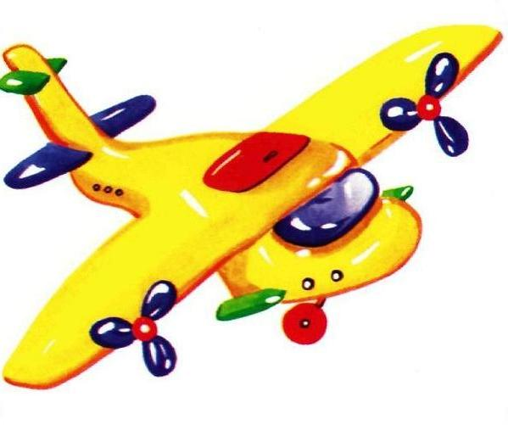
Физкультминутка

Slide 9
Домашнее задание
-На «5» - придумать задачу на деление и записать решение в тетрадь,
- на «4» - применить умение делить на равные части в домашних условиях (например, во время ужина) и устно составить задачу,
- на «3» - решить задачу из сборника с.50 №2.

